Slide 1
Kyste Hydatique du Poumon
Dr Heddane

Slide 2
I. Définition :
C'est une parasitose due au développement dans le poumon de la forme larvaire d'un Taenia du chien, Echinococcus granulosus, dont bovins et ovins sont les hôtes intermédiaires;l'homme est un hôte accidentel.
L'atteinte pleuro pulmonaire est la seconde en fréquence (15-40 %) après celle du foie.

Slide 3
II. Epidémiologie :

Slide 4
Parasite :
C’est un cestode de petite taille 3 à 6 mm de long.
Le scolex comporte 4 ventouses et une double couronne de crochets.
Le cou est très court.
Le corps est constitué par 3 anneaux le dernier anneau (segment ovigère) mur renferme quelques centaines d’oeufs.
Il vit dans le premier 1/3 de l’intestin grêle du chien et de divers canidés.

Slide 5
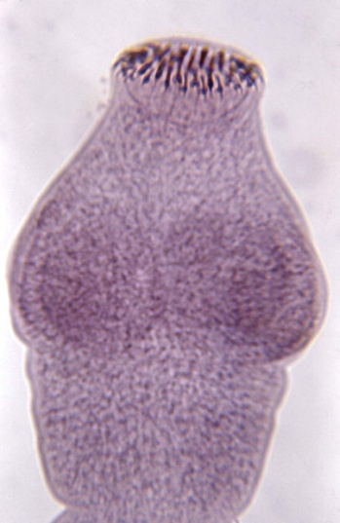
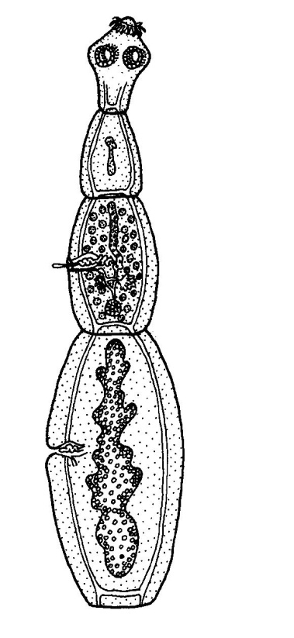
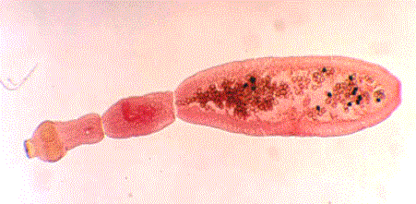
Rostre
Ventouses
Scolex
Cou
Corps
Anneau gravide

Slide 6
Cycle :
A/ cycle naturel : parvenu à maturité le dernier anneau se détache et est rejeté dans le milieu extérieur avec les déjections du chien, se lyse et libère les embryophores.
Les herbivores (mouton surtout) se contaminent en broutant l’herbe souillée.
Arrivé dans l’estomac sa coque est dissoute et libère l’embryon hexacanthe qui traverse la paroi du grêle et gagne le foie plus rarement les autres organes et se transforme en larve hydatique qui n’atteint son développement complet que quelques mois voir des années.
Le chien s’infeste en dévorant les viscères hydatifères du mouton.
Les scolex ingérés deviennent adultes en 6 semaines.

Slide 7
B/ cycle accidentel chez l’homme
l’homme se contamine en ingérant des embryophores après contact avec le chien ou indirectement par ingestion d’eau et aliments souillés.
Les œufs éclosent dans l’estomac et libère l’embryon hexacanthe.
Ce dernier franchit la paroi intestinale, passe dans la circulation porte et arrive au niveau du foie sinon il poursuit sa migration et atteint les autres organes (poumon, cœur).
L’embryon hexacanthe se transforme lentement en larve hydatique.

Slide 8
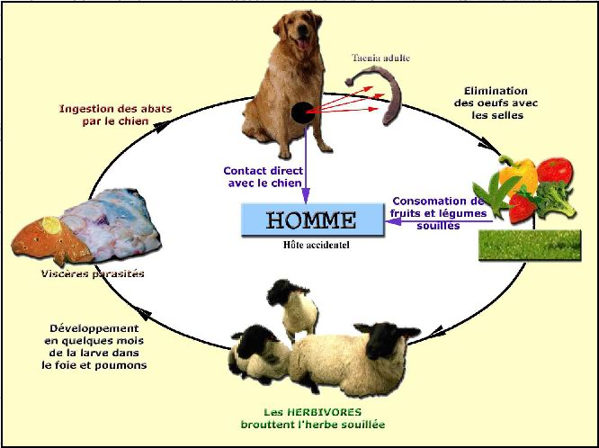

Slide 9
Répartition géographique :
Elle est fréquente dans les zones d'élevage :
  le pourtour méditerranéen
  l'Afrique de l'Est
  l'Amérique latine surtout.

Slide 10
III. Anatomopathologie :
Le kyste est constitué de deux membranes :
La membrane externe (cuticulaire), membrane hyaline blanchâtre protectrice vis-à-vis des bactéries et des grosses molécules mais laissant passer les éléments nutritifs.
La membrane interne (proligère) ou germinative, responsable de la persistance de l’espèce.
Il contient
    le liquide hydatique « eau de roche »
    les vésicules proligères
    les vésicules filles
    le sable hydatique constitué par les protoscolex.
l’adventice : autour du kyste, le parenchyme pulmonaire se tasse et devient l’ adventice ou le péri kyste, où se développent progressivement une importante réaction granuloscléreuse et une riche néo vascularisation.

Slide 12
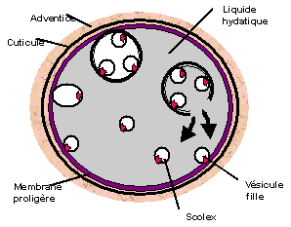

Slide 13
Accidents évolutifs :
Le kyste grossissant refoule des éléments vasculaires et bronchiques et les érode : ces brèches sont colmatées par la membrane cuticulaire.
Le kyste devient malade et se flétrit.
La cuticule, qui jusque-là colmatait les brèches bronchiques et vasculaires, est décollée et ces brèches ainsi ouvertes sont à l’origine de crachats hémoptoïques et/ou de surinfection.
La radiographie pulmonaire, demandée le plus souvent devant cette symptomatologie, objective une opacité surmontée à son pôle supérieur d’un ménisque gazeux pathognomonique.

Slide 14
Accidents évolutifs :
Le kyste peut aussi se fissurer et être vomiqué que l’interrogatoire retrouve une expectoration faite de liquide « eau de roche » et de fragments évoquant des peaux de grain de raisin.
Le kyste peut être évacué en totalité, éventualité exceptionnelle, et donner un aspect de guérison avec ou sans cavité bulleuse adventicielle résiduelle.
Parfois, le kyste s’infecte et se transforme en pyopneumokyste.

Slide 15
IV. La clinique :
Asymptomatique +++ (svt découverte fortuite)
fissuration du kyste (50 % cas)
Hémoptysie
Fièvre
Dyspnée
Toux
rash
rupture du kyste dans une bronche
Vomique +++
Caractéristique +++
débute par une douleur thoracique
suivie du rejet d'un liquide clair, salé, mélangé à des
débris de membranes ressemblant à des peaux de raisins.
La surinfection
Un liquide purulent ou pyohémorragique
Tableaux sévères
  abcès et de suppuration broncho-pulmonaire chronique
  bronchectasies

Slide 16
V. Les examens complémentaires :

Slide 17
La radiographie thoracique :
- Visualise le kyste
- Apprécie son stade évolutif et son retentissement.
Le kyste sain (Non compliqué), :
  Opacité ronde, bien limitée, en « boulet de canon ».
  Parfois ovoïde, bilobé ou polycyclique.
  Volume : de la taille une noix à celui d'un pamplemousse.
Les kystes fissurés :
images hydroaériques d'aspect variable :
  image hydrique avec un croissant gazeux au pôle supérieur en pseudoaspergillome,
  signe du double arc.
Images de suppurations chroniques du parenchyme pulmonaire

Slide 18
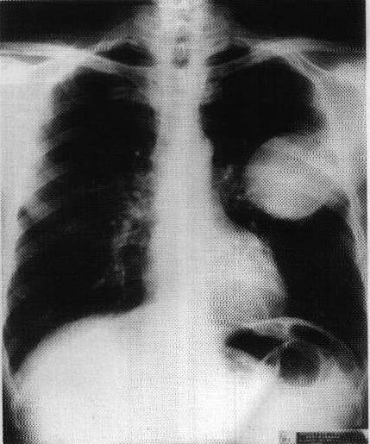
opacité dense homogène de tonalité hydrique nettement arrondie « boulet de canon »

Slide 19
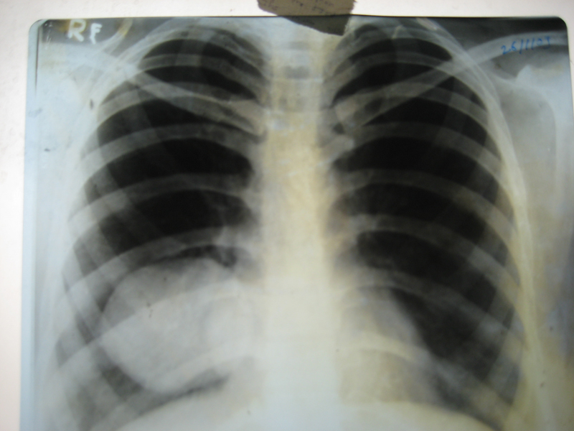

Slide 20
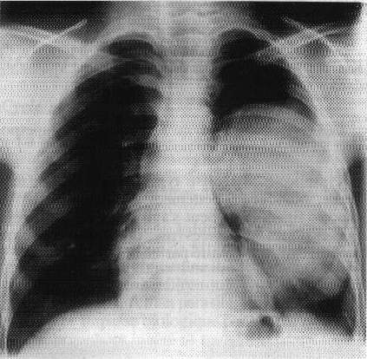
il peut s’agir d’image ovalaire a limite floues ou incisées « réniformes »

Slide 21
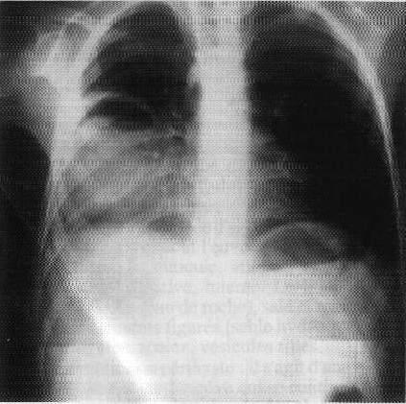
pneumo-kyste : l’opacité est surmontée d’un croissant gazeux interposé entre l’adventice et la cuticule

Slide 22
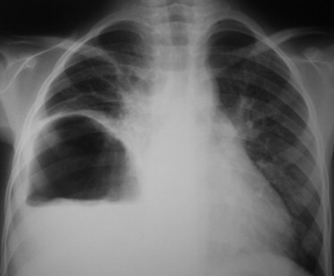

Slide 23
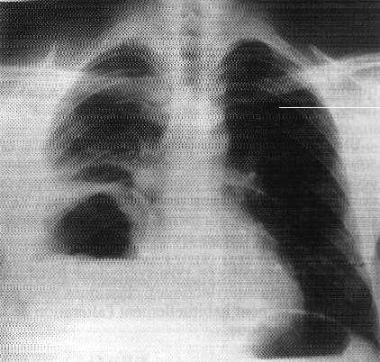
→ kyste rompu dans les bronches :
-la membrane flottante : ou signe de nénuphar, pathognomonique traduit l’affaissement de la membrane du kyste après l’élimination partielle de son contenu et son flottement à la surface du liquide

Slide 24
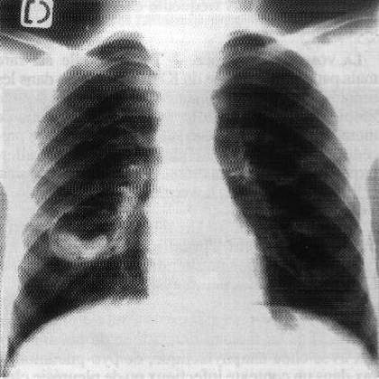
-image de grelot : opacité au fond d’une cavité complètement évacuée de son liquide

Slide 25
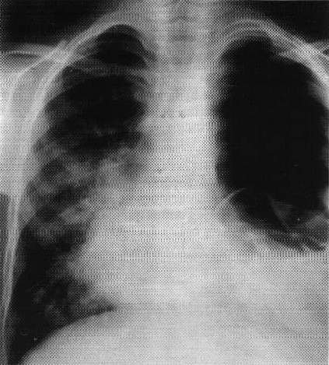
image de double arc d’ « IVASSINEVITCH » constituée d’une double collection aérienne intra kystique et intra adventitielle séparée par la membrane affaissée de l’hydatide

Slide 26
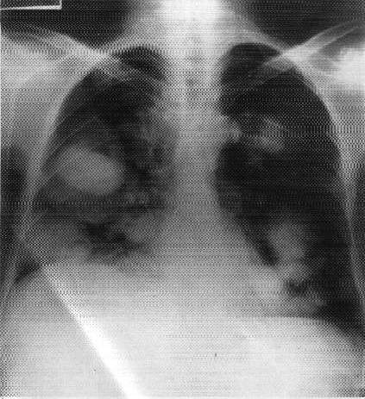
Kyste hydatique multiple

Slide 27
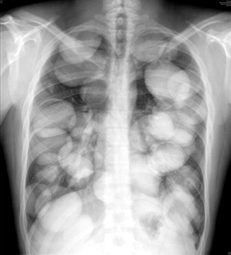

Slide 28
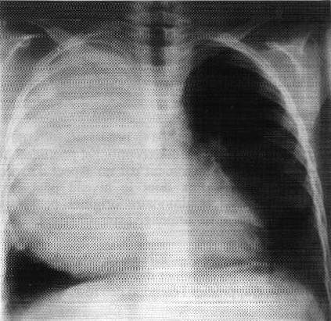
Kyste hydatique géant

Slide 29
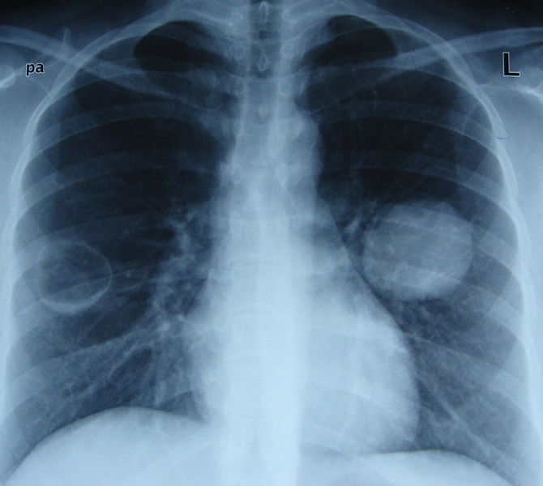

Slide 30
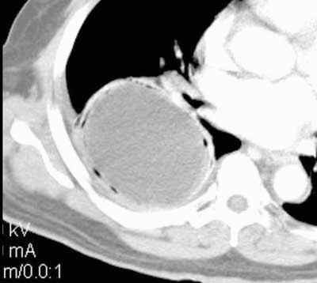
La tomodensitométrique
limite la discussion diagnostique en montrant une densité liquidienne,

Slide 31
L’endoscopie
peut montrer des aspects caractéristiques, en particulier de membrane hydatique

Slide 32
Autres examens :
- L’hyper éosinophilie sanguine est inconstante et modérée (fissuration ou rupture).
- Examens sérologiques :
  les réactions d'immunoprécipitation (immunoélectrophorèse et électrosynérèse) font référence par la m.e.e de l'arc 5 spécifique.
  immunoflurescence indirecte (IFI).
  hémagglutination indirecte (HAI), Enzyme Linked Immunosorbent Assay (ELISA)
Associer 2 de ces techniques pour obtenir un maximum de fiabilité.
Le diagnostic est parasitaire, à l'examen des pièces opératoires ou par la découverte de protoscolex lors d'une vomique, lors de la bronchoaspiration ou d'un lavage bronchique.

Slide 33
Formes particulières :
Un épanchement pleural liquidien (0,7 % des cas)
Un hydro pneumothorax (0,2 % des cas).
L’atteinte pleurale se fait habituellement par rupture intra pleurale du KH de la superficie du poumon.
Parfois un tableau de choc anaphylactique et/ou de détresse respiratoire.
Les kystes hydatiques multiples par hydatidose secondaire: s’observe après rupture d’un :
  KH du foie ➔ veine cave inférieure ou veine sus-hépatique
  KH du coeur ➔ dans les cavités droites
  KH vertébral ➔ dans la veine cave inférieure en son siège sous-mésocolique (exceptionnellement).
Dans ces cas, l’évolution peut se faire vers la mort par
  EP
  Choc anaphylactique
  plus tardivement par HTAP.

Slide 34
Diagnostic différentiel :
Devant une image ronde unique : discuter
    un tuberculome
    tumeurs bénignes.
Devant une image hydroaérique : discuter un
    abcès du poumon
    cancer nécrosé.
Devant une image en grelot : discuter un
    aspergillome.
Devant une polykystose pulmonaire : discuter un
    lâcher de ballons
    une staphylococcie.

Slide 35
Le traitement :
Chirurgical : kystectomie ou énucléation.
  Péri Kystectomie.
  Exérèses parenchymateuses réglées.
Traitement médical : par l'Albendazole (Zentel®) débuté 15 jours avant l'intervention et poursuivi 1 mois après à la dose de 10 mg/kg/j.
Dans les formes inopérables, du fait de la précarité du terrain ou de l'extrême diffusion des lésions, l'Albendazole en traitement prolongé (800 mg/j chez un adulte, en 2 prises pendant 6 mois) a donné des résultats intéressants.

Slide 36
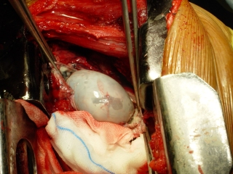
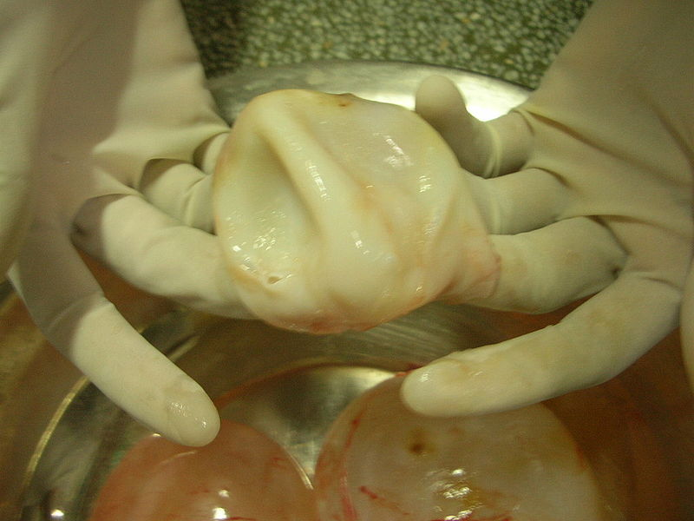

Slide 37
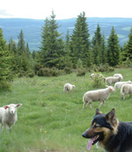
PREVENTION :
l’hydatidose ne peut disparaître que grâce à des mesures prophylactiques strictes.
l’éducation sanitaire des populations
bien laver les mains, légumes, fruits
briser la chaîne de transmission
la surveillance de l’abattage des animaux de boucherie
traitement des chiens domestiques
prudence dans les contacts homme –chien (léchage, caresse…)

